Slide 1
复杂网络应用
网络可视化
李春芳
中国传媒大学 计算机学院
2019.4.24

Slide 2
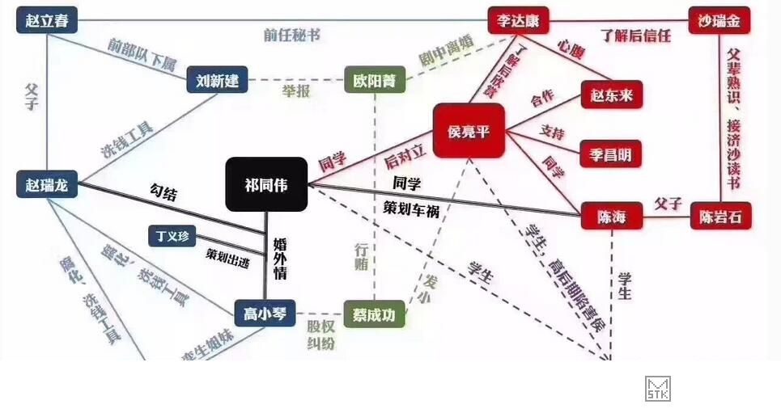

Slide 3
D3文件操作
d3.json()：Json文件
d3.csv()：csv表格
d3.text()：text文本
……
绝大多数浏览器不支持读取本地文件，因此要讲文件放到Tomcat服务器下
d3.json(“a.json”,function(error,data){
funA(data);
});

Slide 4
Json格式文件
JSON：JavaScript 对象表示法（JavaScript Object Notation）。
JSON 是存储和交换文本信息的语法。类似 XML。
JSON 比 XML 更小、更快，更易解析。
两种调用方式
转换为Json格式的文本文件
拼写Json格式字符串

Slide 5
JSON
JSON 是纯文本
JSON 具有“自我描述性”（人类可读）
JSON 具有层级结构（值中存在值）
JSON 可通过 JavaScript 进行解析
JSON 数据可使用 AJAX 进行传输

Slide 6
JSON数据格式
名称/值对
{ "employees":
[ { "firstName":"John" , "lastName":"Doe" },
{ "firstName":"Anna" , "lastName":"Smith" },
{ "firstName":"Peter" , "lastName":"Jones" }
]
}

Slide 7

Json在线解析工具 http://www.json.cn/
{"nodes":
[
{"name":"@","group":0},
{"name":"a","group":1},
{"name":"b","group":2}
],
"links":
[
{"source":0,"target":1,"value":1},
{"source":1,"target":2,"value":1},
{"source":2,"target":0,"value":1}
]
}

Slide 8

Json示例
<body>
<h2>在 JavaScript 中创建 JSON 对象</h2>
<p>
Name: <span id="jname">
</span><br />
Age: <span id="jage">
</span><br />
Address: <span id="jstreet">
</span><br />
Phone: <span id="jphone">
</span><br />
</p>
<script type="text/javascript">
var JSONObject= {
"name":"Bill Gates",
"street":"Fifth Avenue New York 666",
"age":56,
"phone":"555 1234567"};
document.getElementById("jname").innerHTML=JSONObject.name
document.getElementById("jage").innerHTML=JSONObject.age
document.getElementById("jstreet").innerHTML=JSONObject.street
document.getElementById("jphone").innerHTML=JSONObject.phone
</script>
</body>
</html>

Slide 9
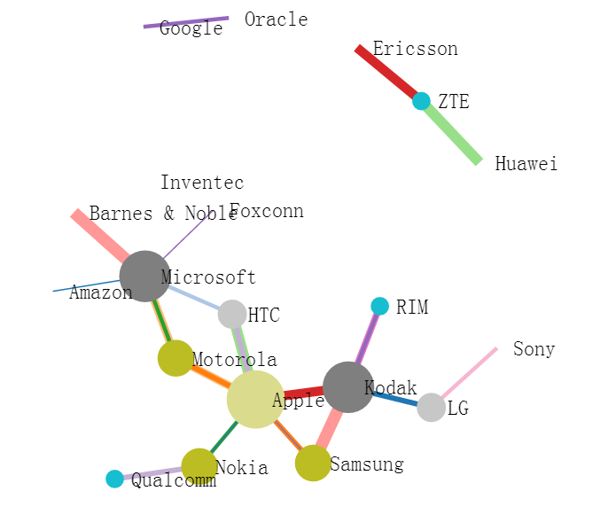
D3力导向图的Json
var links = [
{source: "Microsoft", target: "Amazon", type: "licensing" ,weight:1,color:1},
{source: "Microsoft", target: "HTC", type: "licensing" ,weight:3,color:4},
{source: "Samsung", target: "Apple", type: "suit" ,weight:4,color:6},
……];

Slide 10
var force = d3.layout.force()
.charge(-120)
.linkDistance(50)
.size([width, height]);

Slide 11
读取Json数据绘制力导向图
d3.json("aa.json", function(error, graph) {
force
.nodes(graph.nodes)
.links(graph.links)
.start();
var link = svg.selectAll(".link")
.data(graph.links)
.enter().append("line")
.attr("class", "link")
.style("stroke-width", function(d) { return Math.sqrt(d.value); });
var node = svg.selectAll(".node")
.data(graph.nodes)
.enter().append("circle")
.attr("class", "node")
.attr("r", 16)
.style("fill", function(d) { return color(d.group); })
.call(force.drag);
node.append("title")
.text(function(d) { return d.name; });
force.on("tick", function() { link.attr("x1", function(d) { return d.source.x; })
.attr("y1", function(d) { return d.source.y; })
.attr("x2", function(d) { return d.target.x; })
.attr("y2", function(d) { return d.target.y; });
node.attr("cx", function(d) { return d.x; })
.attr("cy", function(d) { return d.y; });
});
});

Slide 12
力导向图要点
Json文件格式
svg.layout.force数据准备：节点、边
节点：circle
边：line

Slide 13

力导向图？

Slide 14

小结

Slide 15
关于D3是什么
Data-Driven Documents
数据（Data）驱动的文档（DOM元素）
JavaScript语言对数据可视化的封装
基本绘图元素：SVG的元素
布局：对数据的准备，画图由基本元素完成
套路很深……

Slide 16

感谢

